Slide 1
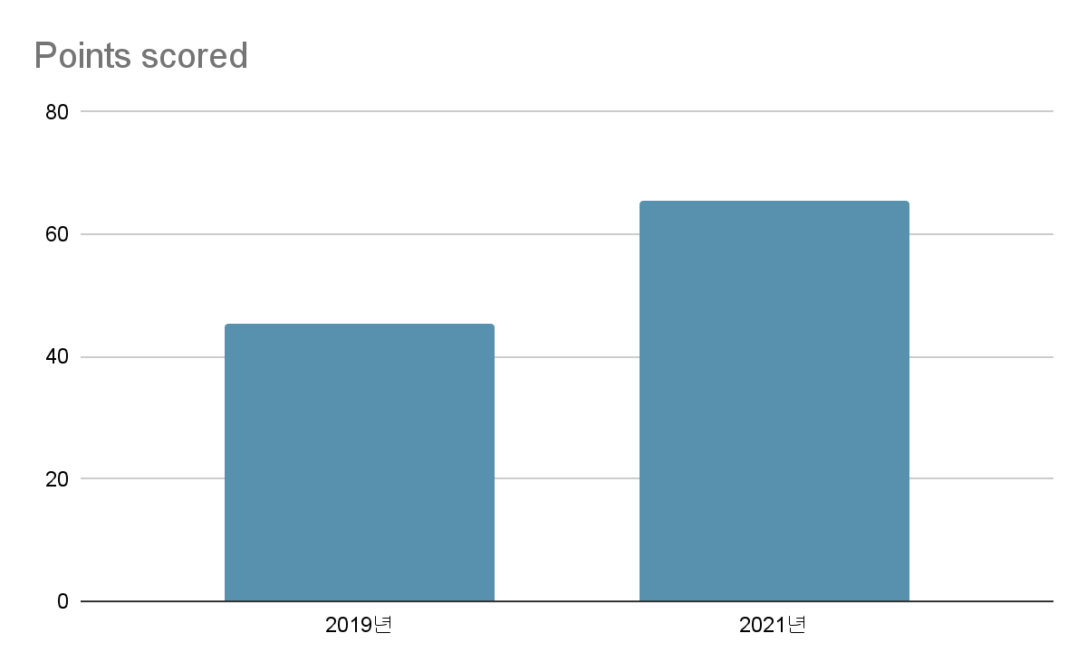
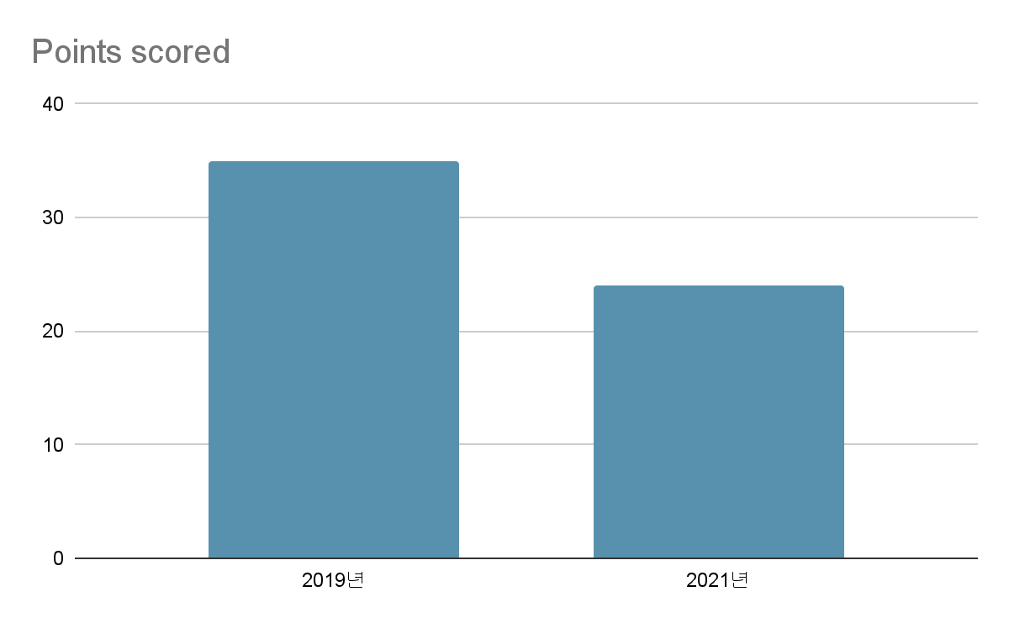
장기여행보단 단기여행이 늘고있다 그래프
당일여행
1박2일
데이터 출처 : 2019년-2021년 분기별관광 여행 일정 2021년 국민여행조사 2분기 결과(잠정치)보고서 (2021.11) 한국문화관광연구원

Slide 2
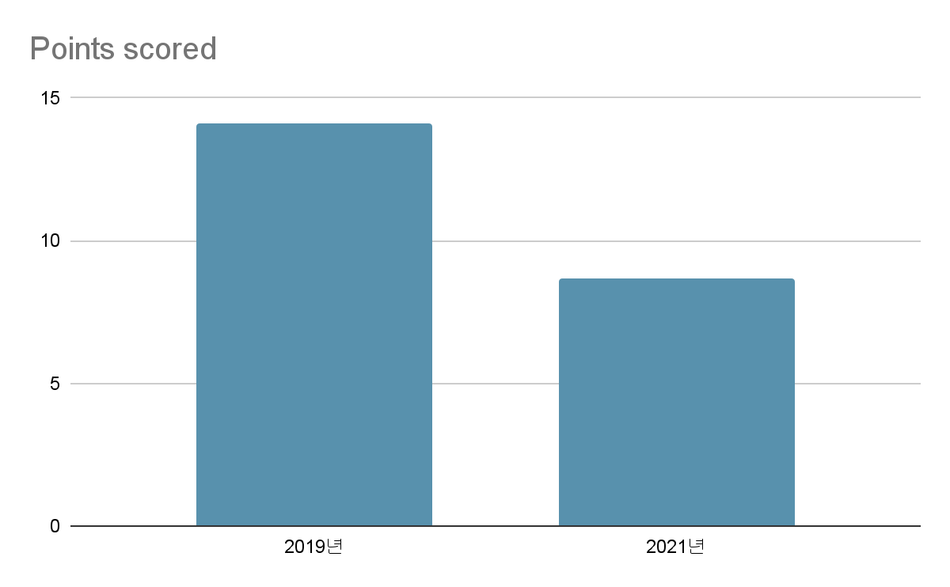
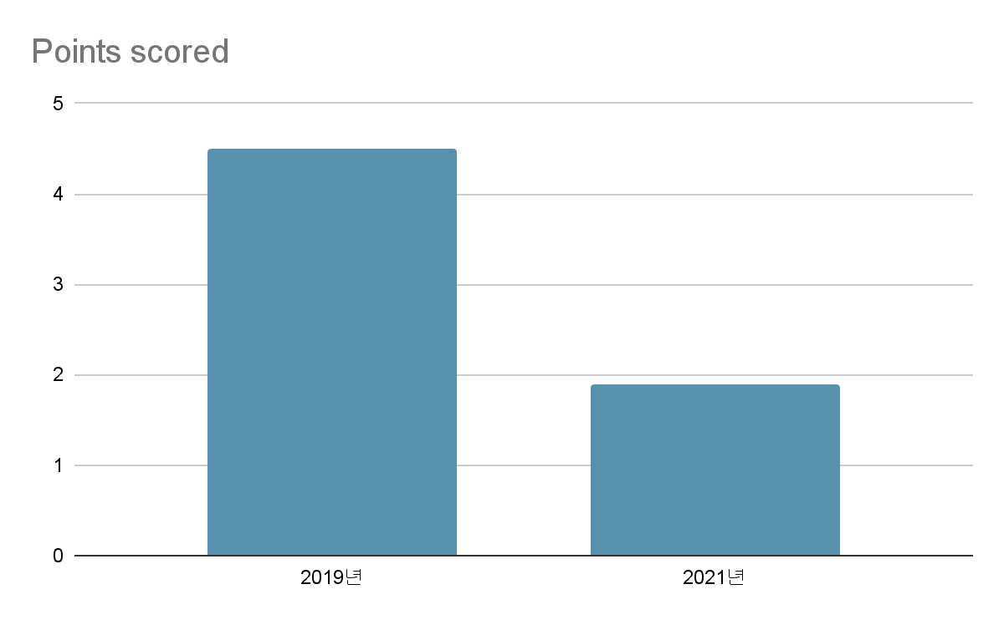
장기여행보단 단기여행이 늘고있다 그래프
2박 3일
3박 이상

Slide 3
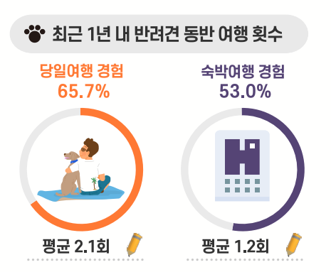
장기여행보단 단기여행이 늘고있다 그래프
트립닷컴숙소 데이터
그래프는 이런식으로 따로 만들 예정
코로나 전 투숙일 기준 평균 20.3일이었으나 코로나 이후 7.3일로 줄고 투숙일 당일 당일 및 하루 전 예약 비율은 41%로 나타나는 등, 코로나19로 인한 변수가 많아 지면서 여행 일자에 임박하여 예약하는 즉흥 여행의 트랜드

Slide 4
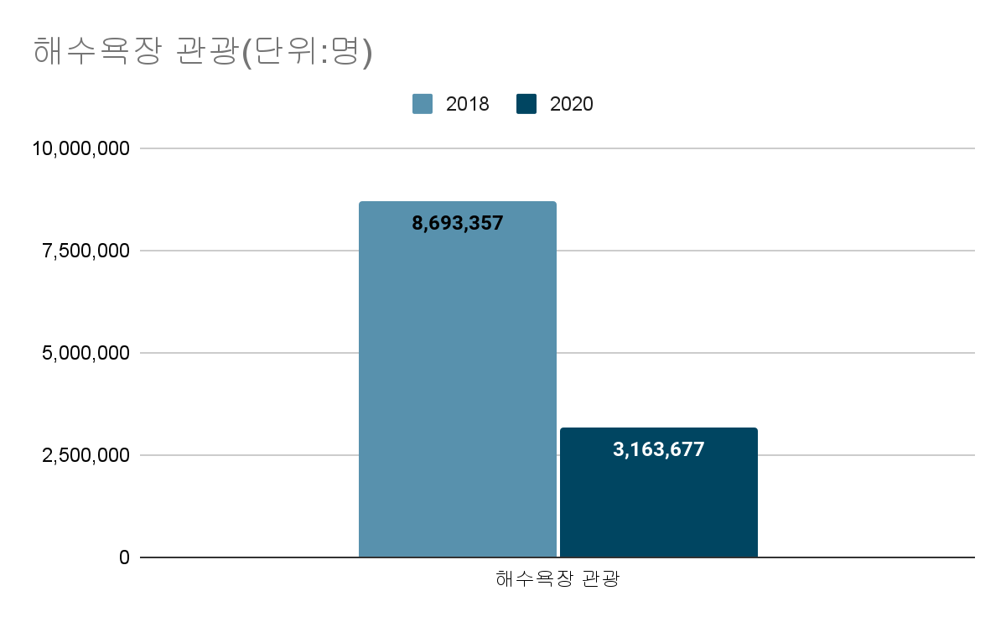
해수욕장 관광 이용자수는 2018년도 대비 2020년도에 대폭 감소함을 확인할 수 있다.
해수욕장관광 이용자수는 2018년도(8,693,357) 대비 2020년도(3,163,677)에 5,529,680명 대폭 감소함을 확인할 수 있다.
출처 : 관광산업 고용안전망 구축방안 연구보고서

Slide 5
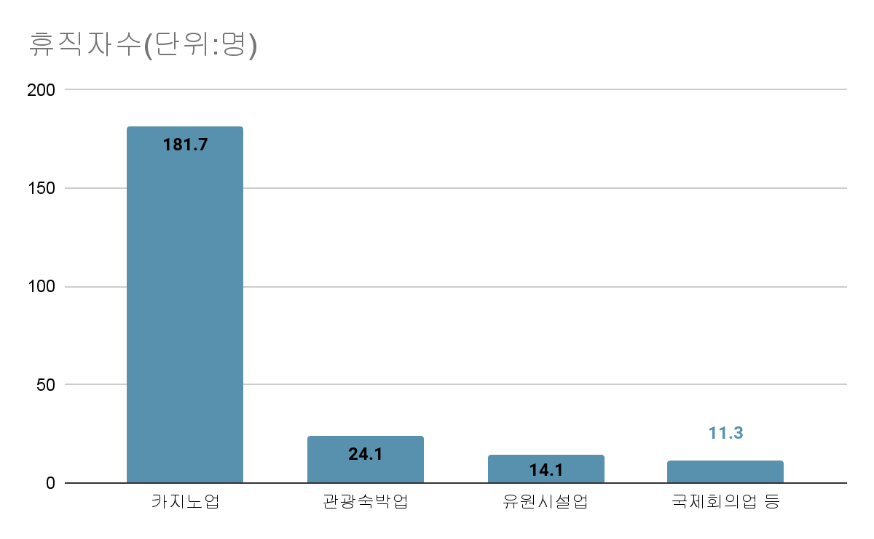
전년 대비 관광숙박업의 휴직자수는 증가함
코로나19 확산 이후 관광사업체의 전년 대비 휴직자수를 조사한 결과 업종별로 살펴보면, 평균 휴직자수는 ‘카지노업’이 181.7명으로 가장 많았고, ‘관광숙박업(24.1명)’, ‘유원시설업(14.1명)’, ‘국제회의업(11.3명)’ 순으로 나타났다. 순위를 그래프로 표현
출처 : 관광산업 고용안전망 구축방안 연구보고서

Slide 6
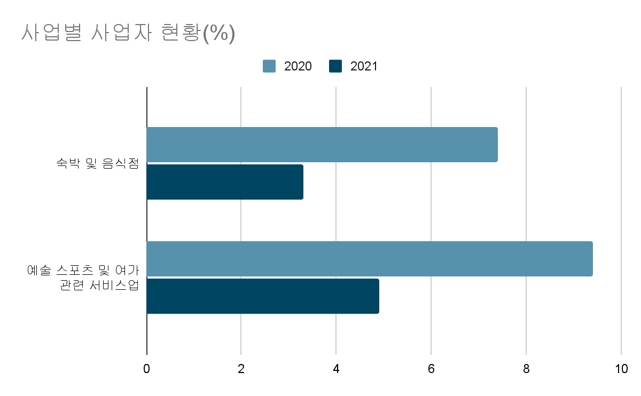
산업별 사업자 현황 증감률이 코로나 이전에는 계속 증가하고 있었는데 이후에는 감소하고 있다. - 출처 : 관광산업 고용안전망 구축방안
숙박 : 전년 대비 증감률 2020년 7.4%, 2021년 3.3% - 증감률이 코로나 이전에는 계속 증가하고 있었는데 이후에는 감소하고 있다.
여가 : 2020년 9.4%, 2021년 4.9%

Slide 7
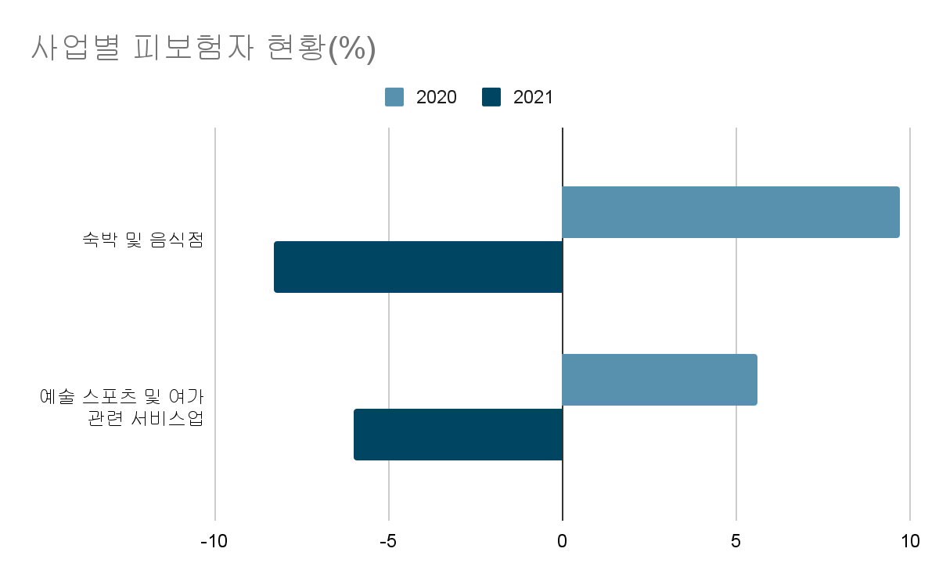
산업별 피보험자 현황 증감률이 코로나 이전에는 계속 증가하고 있었는데 이후에는 감소하고 있다. 출처 : 관광산업 고용안전망 구축방안
숙박 : 작년 대비 증감률 2020년 9.7%, 2021년 -8.3% - 전체 산업의 고용보험 피보험자 수는 코로나19 이전인 2019년도와 비교하면 꾸준히 증가세를 유지하고 있다. 반면, 관광 관련 산업 중 숙박 및 음식점업과 예술 스포츠 및 여가관련 서비스업은 2020년 5월을 기점으로 꾸준히 감소세를 유지하고 있다.
여가 : 2020년 5.6%, 2021년 -6.0

Slide 8
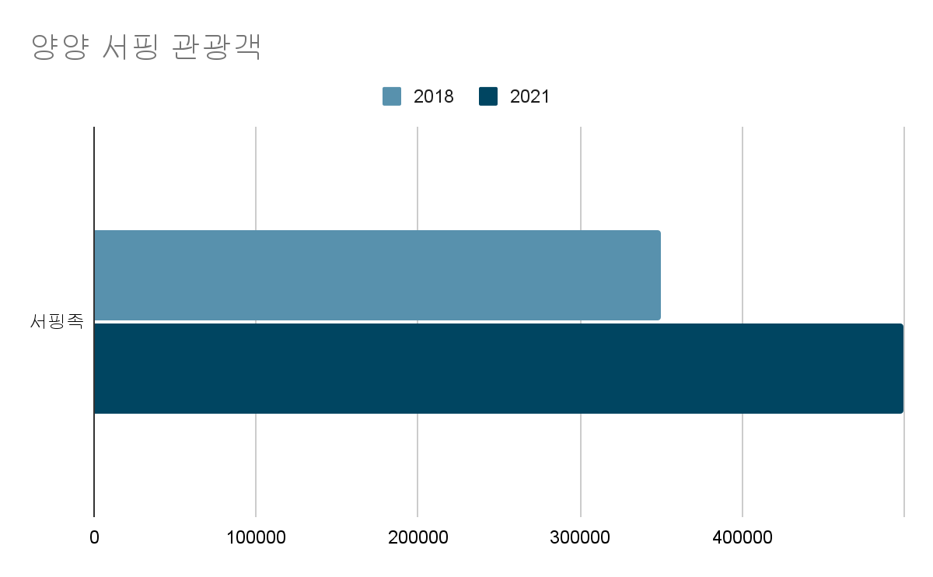
양양 서핑 관광객 3년간 평균 20프로 증가. 2018 - 350000명 2021 - 50만명 - 출처 : 양양군 KT 빅데이터
양양군 서핑 관광객의 절반은 장기 여행객
무엇보다 절반 이상이 연간 20일 정도 양양에 머물렀다. 당일치기 관광객보다 장기 체류 관광객이 많은 것이다.
양양 서핑 관광객 증가 2018년 -350,000명 2021년 - 50만명
양양군 소식지 2021.9. vol.316에 따르면 양양군 KT 빅데이터 활용해 분석 결과 2018년 41만여명 2019년 45만여명 2020년 56만여명 → 2018년도 숫자만 소식지 숫자로 변경
출처 : KT 빅데이터 https://www.msn.com/ko-kr/news/other/%EC%84%9C%ED%95%91%EC%A1%B1-%EB%AA%B0%EB%A0%A4-%EB%93%9C%EB%8A%94-%EC%96%91%EC%96%91-%EC%9B%A8%EC%9D%B4%EB%B8%94%EB%9F%B0%ED%8A%B8-%EC%96%91%EC%96%91-%EC%88%99%EB%B0%95%EB%82%9C-%ED%95%B4%EC%86%8C%ED%95%9C%EB%8B%A4/ar-AAWePym
Notes:
https://www.msn.com/ko-kr/news/other/%EC%84%9C%ED%95%91%EC%A1%B1-%EB%AA%B0%EB%A0%A4-%EB%93%9C%EB%8A%94-%EC%96%91%EC%96%91-%EC%9B%A8%EC%9D%B4%EB%B8%94%EB%9F%B0%ED%8A%B8-%EC%96%91%EC%96%91-%EC%88%99%EB%B0%95%EB%82%9C-%ED%95%B4%EC%86%8C%ED%95%9C%EB%8B%A4/ar-AAWePym
출처: KT 빅데이터

Slide 9
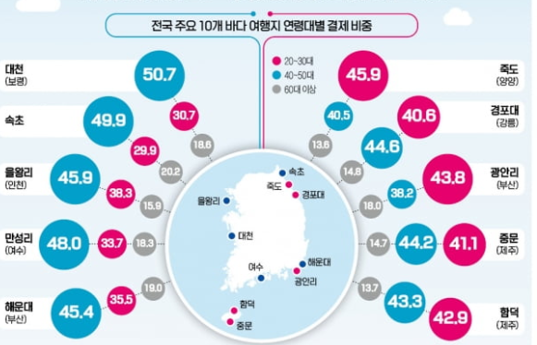
지도에서 빨간색은 20-30대가 많이 가는 곳 (죽도, 경포대, 광안리, 함덕, 중문)
파란색은 40-50대가 많이 가는 곳 (을왕리, 대천, 속초, 여수, 해운대)
빨간색의 공통점을 보니 서핑족이 서핑하러 가는 곳임 (죽도, 경포대, 함덕, 중문)
즉 20-30대 여행객은 서핑족이 많다.
출처: 비씨카드 빅데이터
https://www.hankyung.com/economy/article/2021102939981
Notes:
https://www.hankyung.com/economy/article/2021102939981
출처: 비씨카드 빅데이터

Slide 10
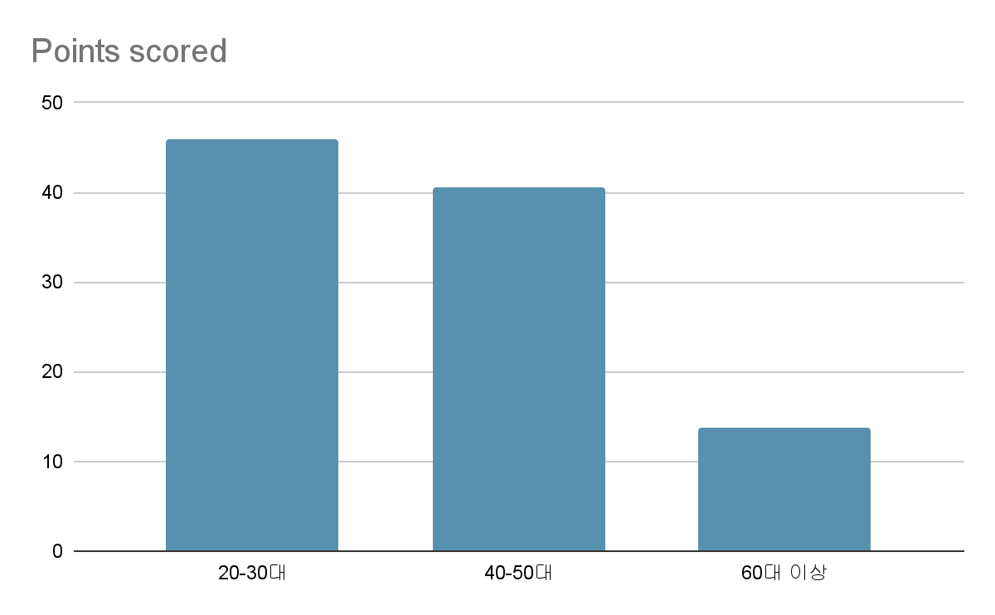
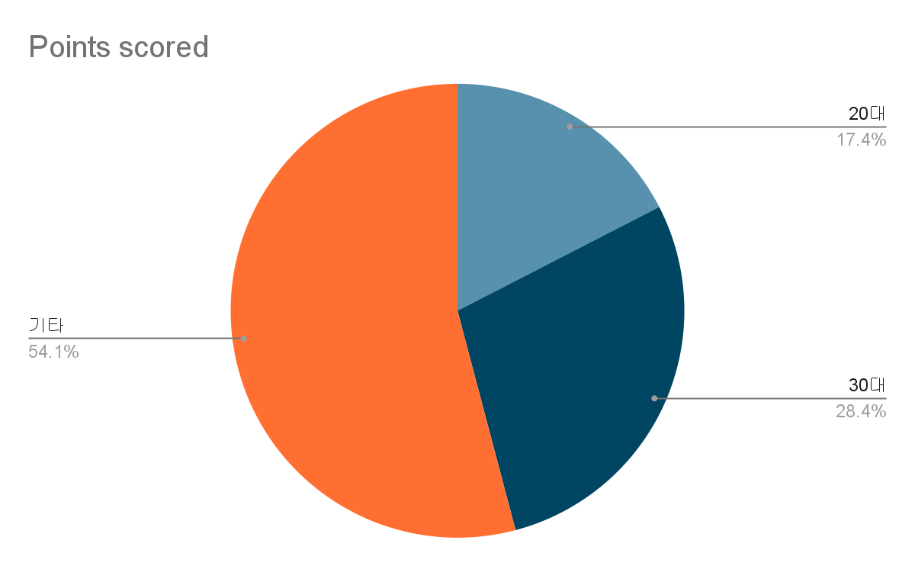
2030 MZ세대가 가장 많이 찾는 여행지, 양양
(2020년 10월~2021년 9월) 전국 10대 주요 해수욕장 인근의 신용카드 결제 데이터를 연령대별로 분석한 결과 주요 바닷가 가운데 20~30대 여행객 비중이 가장 높은 지역은 강원 양양군 일대로 나타났다. SNS 등을 통해 ‘서핑의 성지’로 입소문을 타면서 젊은 서핑족을 대거 끌어모으고 있다.
강원 양양군 현남면·현북면 일대 음식점·카페·주점 등에서 비씨카드로 결제된 금액의 28.44%는 30대, 17.44%는 20대의 지갑에서 나왔다.
양양에선 서핑 외에도 음식점과 카페, 술집, 클럽 등 이색적인 공간에서 다양한 활동을 즐길 수 있다는 점이 MZ세대를 더욱 사로잡는 것으로 보임
https://www.hankyung.com/economy/article/2021102939981
출처: 비씨카드 빅데이터
Notes:
https://www.hankyung.com/economy/article/2021102939981
출처: 비씨카드 빅데이터

